Slide 1
분석의 목적
09. 상품 리뷰 분석 (NLP)

Slide 2
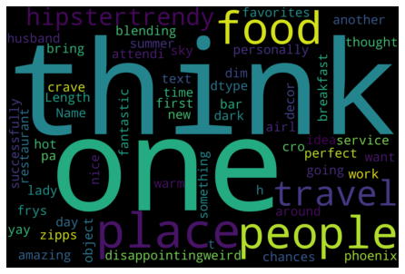
82
분석의 목적
Word Cloud를 통해 중요 단어 확인
Naive Bayes 모델을 통해 리뷰의 별점 예측
Data: Yelp Review

Slide 3
88
Word Cloud 소개
Word Cloud
단어의 빈도수에 따라, 더 자주 등장하는 단어를 더 크고 굵게 보여주는 Visualization 기법

Slide 4
88
Word Cloud 소개
Word Cloud
[ 활용 사례 ]
Finding Pain Points 불만사항이 적힌 텍스트들에서 주로 어떤 사항이 불만요소로 나오는지 확인
SEO: 관련된 주요 키워드를 확인하여, 사이트를 검색 결과에 더욱 잘 노출시키도록 개선

Slide 5
89
Count Vectorize란?
ex)
Doc1 = “Each Geek helps many other Geeks at GeeksforGeeks.”
Doc2 = “One Geek helps Two Geeks” Doc3 = “Two Geeks help Four Geeks”
Count Vectorizer란?
- 단어별 빈도를 계산하여 데이터 프레임으로 정리

Slide 6
89
Count Vectorize란?
Count Vectorizer란?
- 단어별 빈도를 계산하여 데이터 프레임으로 정리
 | at | each | four | geek | geeks | Geeksforgeeks | help | helps | many | one | other | two
Doc1 | 1 | 1 | 0 | 1 | 1 | 1 | 0 | 1 | 1 | 0 | 1 | 0
Doc2 | 0 | 0 | 0 | 1 | 1 | 0 | 0 | 1 | 0 | 0 | 0 | 1
Doc3 | 1 | 1 | 0 | 1 | 1 | 1 | 0 | 1 | 1 | 0 | 1 | 0

Slide 7
90
Nave Bayes 원리와 장점
Naive Bayes Classifier
각 변수가 독립적이라는 가정
n < p 일 때, 유용하게 쓰임
딥러닝을 제외하면, 텍스트 데이터에 가장 적합 (스팸 메일 필터링, 감정 분석)

Slide 8
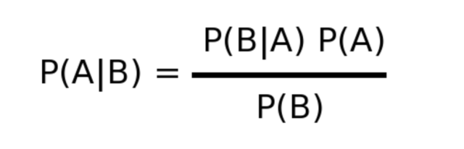
90
Nave Bayes 원리와 장점
Naive Bayes Classifier
사후 확률
사전 확률

Slide 9
90
Nave Bayes 원리와 장점
Naive Bayes Classifier
사후 확률
사전 확률
A: 스팸
B: 특정 단어

